Slide 1
Smurto ir priekabiavimo darbe prevencija

Slide 2
Autorinės teisės
Ši metodinė medžiaga (išskyrus nacionalinius, tarptautinius standartus bei teisės aktus, į kuriuos yra pateiktos nuorodos) priklauso UAB „SDG“. Ja negalima pasinaudoti asmenims kitu, negu pažintiniu tikslu.
Asmuo, gaudamas šią informacinę medžiagą, pasižada, kad ši medžiaga, visa ar jo dalis, nebus reprodukuota ar perkelta į kitus dokumentus ar mokomąsias medžiagas, taip pat ji nebus pateikta pasinaudoti kitiems asmenims, be raštiško UAB „SDG“ leidimo.
© Mokymo medžiaga
Visos autorinės teisės priklauso UAB „SDG“

Slide 3
SĄVOKOS, ATSAKOMYBĖ

Slide 4
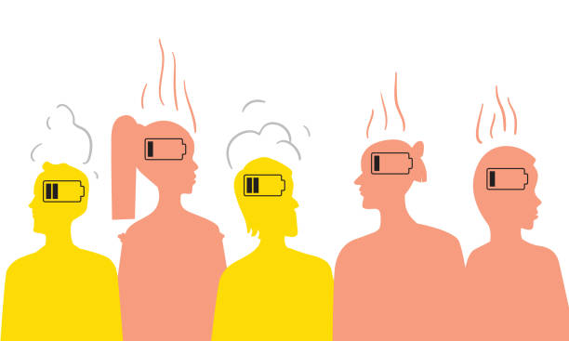
Smurtas ir priekabiavimas darbe – kas tai?
Smurtas ir priekabiavimas - įvairus nepriimtinas elgesys ar jo grėsmė, kai nepriimtinu elgesiu vieną kartą ar pakartotinai siekiama padaryti fizinę, psichologinę, seksualinę ar ekonominę žalą, ar nepriimtinu elgesiu ši žala padaroma arba gali būti padaryta.

Slide 5
Smurtas ir priekabiavimas darbe – kas tai?
Smurto ir priekabiavimo darbe prevencija – visos priemonės, kurių imamasi arba ketinama imtis visuose įmonės, įstaigos, organizacijos (toliau – įmonės) darbo (veiklos) etapuose, kad būtų išvengta smurto ir priekabiavimo darbe pasireiškimo rizikos.
Smurto ir priekabiavimo darbe prevencijos priemonės – visos priemonės (techninės, organizacinės, medicininės, teisinės ir kt.), kurias įgyvendina darbdavys, siekdamas sukurti tokią darbo aplinką, kurioje darbuotojas (-ai) nepatirtų priešiškų, neetiškų, žeminančių, agresyvių, užgaulių, įžeidžiančių veiksmų, kuriais kėsinamasi į darbuotojo (-ų) garbę ir orumą, fizinį ar psichologinį asmens neliečiamumą ar kuriais siekiama darbuotoją (-us) įbauginti, sumenkinti ar įstumti į beginklę ir bejėgę padėtį.

Slide 6
Darbuotojo atsakomybė
Darbuotojai yra atsakingi už tai, kad jų elgesys būtų tinkamas, o darbo aplinka – pagarbi ir draugiška. Darbuotojo pareigos apima:
Pagarbus elgesys:
  Elgtis su kolegomis, vadovais ir klientais pagarbiai.
  Nevykdyti veiksmų, kurie galėtų būti laikomi smurtu ar priekabiavimu (tiek fiziniu, tiek psichologiniu ar emociniu).
Pranešimas apie pažeidimus:
  Jei pastebimas smurtas ar priekabiavimas, darbuotojai turi pranešti apie tai vadovui, personalo skyriui ar kitiems atsakingiems asmenims.
  Laikytis konfidencialumo taisyklių ir nebūti kerštingiems pranešėjų atžvilgiu.

Slide 7
Darbuotojo atsakomybė
Bendradarbiavimas tyrimuose:
  Teikti informaciją ir bendradarbiauti, jei darbdavys vykdo tyrimą dėl priekabiavimo ar smurto darbo vietoje.
  Būti sąžiningais ir objektyviais.
4. Asmeninės ribos:
  Saugoti savo ir kitų privatumą.
  Tinkamai valdyti konfliktus ir vengti agresyvių reakcijų.
5. Pagalba kolegoms:
  Palaikyti kolegas, kurie gali būti patyrę smurtą ar priekabiavimą.
  Netoleruoti nepriimtino elgesio ir pasisakyti prieš jį.

Slide 8

Priežastys
Prastos psichikos sveikatos priežastys darbe:
nesaugumo jausmas;
pernelyg didelis spaudimas;
darbo ir asmeninio gyvenimo disbalansas;
nepakankamas įvertinimas;
nepasitenkinimas darbo krūviu, pačiu darbu;
nemalonūs santykiai su vadovu/kolegomis.

Slide 9
SMURTO DARBE FORMOS

Slide 10
Smurto darbe formos
EKONOMINIS
FIZINIS
SEKSUALINIS
PSICHOLOGINIS

Slide 11
Ekonominis smurtas
Ekonominis smurtas – tai smurto forma, kai asmuo žeminamas dėl ekonominės priklausomybės ir kai patiria ekonominę žalą dėl smurtautojo prievartos.
Tai gali pasireikšti (bet neapsiriboja) daromu poveikiu susidoroti su darbuotoju:
finansiškai;
grasinimais neskirti skatinimo priemonių ar jų mokėjimo nutraukimo;
darbuotojo nuvertinimu pagal jo nuopelnus ir kvalifikaciją;
neleidimu dirbti;
neišleidimu į mokymus ir kt.

Slide 12
Kas nėra ekonominis smurtas?
Teisėtas darbo užmokesčio nustatymas.
Atlyginimo nemokėjimas už faktiškai nedirbtą laiką.
Premijų, priedų neskyrimas.
Darbo krūvio, funkcijų paskirstymas pagal poreikį.
Neapmokami mokymai, veiklos.
Skirtingas atlyginimas dėl objektyvių priežasčių.
Reikalavimas laikytis darbo tvarkos.
Drausminės priemonės, numatytos DK.

Slide 13
Fizinis smurtas
Fizinis smurtas galėtų būti suprantamas kaip veiksmas, kuriuo siekiama sukelti skausmą ir (arba) sužaloti.
Fizinis smurtas gali pasireikšti (bet neapsiriboja):
mušimu,
stumdymu,
smaugimu,
trenkimu,
purtymu,
tampymu,
daiktų daužymu ginčo metu,
daiktų mėtymu įpykus,
turto naikinimu,
sužeidimu - kūno sužalojimais.

Slide 14
Kas nėra fizinis smurtas?
Atsitiktinis ar socialiai priimtinas kontaktas.
Fizinis nukreipimas ar atstumo palaikymas.
Darbo funkcijų atlikimas, kuris reikalauja fizinio kontakto.
Savęs gynimas.
Darbinė drausmė be fizinės prievartos.
Notes:
Atsitiktinis fizinis kontaktas
pavyzdžiui., netyčia užkliudymas koridoriuje ar ankštoje patalpoje.
Neutralus, socialiai priimtinas kontaktas
Rankos paspaudimas, trumpas pasisveikinimas, jei jis neperžengia ribų ir nėra nepageidaujamas.
Darbo funkcijų atlikimas, reikalaujantis fizinio kontakto
pavyzdžiui., sveikatos priežiūros, apsaugos, sporto ar pagalbos srityse, kai kontaktas būtinas ir proporcingas.
Teisėti saugumo veiksmai
pavyzdžiui., darbuotojo sulaikymas siekiant apsaugoti kitus nuo realios grėsmės, laikantis įstatymų ir procedūrų.
Savęs gynimas
Kai darbuotojas ginasi nuo realaus fizinio užpuolimo.
Atsitiktinės darbo traumos
Nelaimingi atsitikimai darbe, jei jie nebuvo tyčiniai ar nukreipti prieš konkretų asmenį.
Darbinė drausmė be fizinės prievartos
Grubus tonas ar griežti nurodymai be fizinio poveikio nėra fizinis smurtas (nors gali būti psichologinė problema).
Fizinis atstumo palaikymas ar nukreipimas
pavyzdžiui., parodymas krypties ranka ar paprašymas pasitraukti, neliečiant jėga.

Slide 15
Seksualinis smurtas
Asmens seksualiniai veiksmai, kuriuos patiria kitas asmuo negalintis ar nenorintis išreikšti sutikimo su šiais veiksmais. Seksualinis smurtas gali apimti ir žodinį, ir fizinį elgesį. Tai galėtų būti suprantamas kaip kėsinimasis ne tik į asmens sveikatą, asmens kūno neliečiamumą, bet ir socialinę laisvę, asmenybės garbę ir orumą, t.y., tuo pačiu metu seksualiniame smurte pasireiškia fizinio ir psichologinio smurto bruožai.
Šis smurtas pasireiškia įvairiomis formomis, pavyzdžiui:
juokai ar šaipymasis iš kito darbuotojo seksualumo ar kūno;
anekdotai/juokeliai seksualumo tema;
Įžeidinėjimas;
pravardžiavimas dėl asmens seksualinių nuostatų/elgesio;
nežodiniai signalai ir kt.

Slide 16
Kas nėra seksualinis smurtas?
Dalykiškas bendravimas.
Bendri pokalbiai apie šeimą, santykius.
Juokai be seksualinio turinio.
Abipusis, savanoriškas flirtas.
Atsitiktinis fizinis kontaktas.
Teisėta vadovavimo, drausminė kritika.
Notes:
Profesionalus, dalykiškas bendravimas
Net jei jis griežtas ar nemalonus, bet neturi seksualinio pobūdžio.
Neutralūs ar mandagūs komplimentai
pavyzdžiui., „gerai pristatei projektą“, „atrodai tvarkingai“, jei tai nėra dviprasmiška, pasikartojanti ar nepageidaujama.
Abipusis, savanoriškas flirtas
Kai abi pusės aiškiai sutinka ir nėra galios disbalanso (pavyzdžiui., vadovas–pavaldinys).
Bendro pobūdžio pokalbiai apie santykius ar šeimą
Jei jie neintymūs ir neperžengia asmeninių ribų.
Atsitiktinis fizinis kontaktas
pavyzdžiui., netyčinis prisilietimas ankštoje erdvėje, jei jis nėra tyčinis ar pasikartojantis.
Darbo pareigų paskirstymas ar vertinimas
Net jei sprendimai nepalankūs darbuotojui, bet nėra siejami su seksualiniu spaudimu.
Teisėta drausminė ar vadovavimo kritika
Jei ji nesusijusi su lytimi, išvaizda ar seksualumu.
Juokai ar komentarai be seksualinio turinio
Net jei jie ne visiems patinka, bet nėra seksualizuoti ar žeidžiantys.

Slide 17
Psichologinis smurtas (I)
Psichologinis smurtas - tai tyčinis valdžios prieš kitą asmenį ar darbuotojų grupę naudojimas, įskaitant ir grasinimą panaudoti fizinę jėgą bei veiksmai, kurie gali pakenkti fizinei, protinei, dvasinei, moralinei ar socialinei gerovei.
Psichologiniam smurtui būdingi šie požymiai:
tyčinis elgesys;
piktnaudžiavimas turima valdžia ar įgaliojimais;
stiprėjimas;
pasikartojimas;
tęstinumas.

Slide 18
Psichologinis smurtas (II)
Psichologinis smurtas gali būti suprantamas kaip aktyvios ar pasyvios agresijos veiksmų visuma:
grasinimai (pavyzdžiui, atleisti iš darbo, bloginti darbo sąlygas sudarant darbo grafikus ir kt.);
pasiekimų nuvertinimas (pavyzdžiui, kritika darbuotojui dėl atliktų užduočių jį žeminant, siekiant įžeisti ir kt.);
šmeižtas (pavyzdžiui, tikrovės neatitinkančios informacijos, galinčios padaryti žalos asmens garbei ir orumui, paskleidimas. Šmeižtu dažnai siekiama apkaltinti kitą asmenį nebūtais dalykais ir kt.);
pasikartojančios neigiamos pastabos (pavyzdžiui, nemalonūs skirtingo turinio komentarai ir kt.);

Slide 19
Psichologinis smurtas (III)
Psichologinis smurtas gali būti suprantamas kaip aktyvios ar pasyvios agresijos veiksmų visuma:
ignoravimas (pavyzdžiui, izoliavimas, atribojimas nuo kolektyvo ir bendrų veiklų, nesidalinimas informacija ir kt.);
manipuliavimas (pavyzdžiui, darbuotojui nustatomas neadekvatus darbo krūvis, manipuliavimas darbo užmokesčiu, keliami neįgyvendinami reikalavimai ir kt.);
nepagrįsta kritika (pavyzdžiui, destruktyvi kritika darbuotojui dėl atliktų užduočių jį žeminant, siekiant įžeisti ir kt.);
sarkazmas (pavyzdžiui, piktas pašiepimas, kandi ironija ir kt.);

Slide 20
Psichologinis smurtas (IV)
Psichologinis smurtas gali būti suprantamas kaip aktyvios ar pasyvios agresijos veiksmų visuma:
noras išjuokti (pavyzdžiui, darbuotojo ar darbuotojų grupės elgesys, kai kolektyvo pajuokai yra pateikiamos asmeninės ir profesinės kito asmens savybės, laidomos pašaipios pastabos apie darbuotoją ar asociatyvūs juokai, sukuriama priešiška ir neetiška aplinka, kurioje darbuotojas jaučiasi užgauliojamas, žeminamas ir kt.);
riksmai (pavyzdžiui, bendravimas pakeltu tonu, nevaldomos emocijos ir kt.);
viešas žeminimas (pavyzdžiui, žeminantys komentarai darbuotojo atžvilgiu, darbuotojo sumenkinimas, panieka ir kt.).

Slide 21
Psichologinis smurtas (V)
Mobingas – tai pasikartojantis užgaulus elgesys, siekiant kerštingai, piktybiškai pažeminti, pakenkti darbuotojui ar darbuotojų grupei.
Toks elgesys gali pasireikšti reguliariai (pavyzdžiui, 2 kartus per savaitę), trunka ilgą laiką (pavyzdžiui, 6 mėnesius), smurto auka negali apsiginti.
Mobingo požymiai:
Emocinė prievarta: tyčiojimasis, įžeidimai, asmeninis kritikavimas.
Izoliacija: ignoravimas, vengimas bendrauti, pašalinimas iš komandos veiklų.
Kenkimas profesinei reputacijai: apkalbos, melagingos informacijos skleidimas.
Darbo sąlygų bloginimas: perteklinių užduočių skyrimas, neadekvatus spaudimas, užduočių atėmimas.
Fizinė ar emocinė įtampa: atviras žeminimas susitikimuose ar viešose vietose.

Slide 22
PSICHOLOGINIO AR KITO SMURTO PAVOJAI DARBE
DARO TIESIOGINĘ ĮTAKĄ VISOS
ĮSTAIGOS DARBO REZULTATAMS
Net ir viena psichologinio smurto situacija neigiamai veikia tiek patį darbuotoją, tiek organizaciją.
ASMENIUI GALI BŪTI SUKELIAMOS FIZINĖS BEI PSICHOLOGINĖS PASEKMĖS
VEIKIA VISO KOLEKTYVO
PSICHOSOCIALINĮ KLIMATĄ
DARO ĮTAKĄ KIEKVIENO DARBUOTOJO SAVIJAUTĄ
Tai nėra dviejų žmonių reikalas!

Slide 23

Ne kiekvienas konfliktas yra psichologinis smurtas
Konfliktas – tai prieštaringų požiūrių susidūrimas. Konfliktai yra natūrali tarpasmeninių santykių dalis, todėl darbe jie taip pat neišvengiami. Konfliktas sukelia įtampą ir stiprias emocijas, tačiau taip pat skatina nesutariančias puses ieškoti tinkamiausio sprendimo, kad tokia situacija nesitęstų.
Esminis psichologinio smurto ir konflikto darbe skiriamasis požymis – prievartą taikančio asmens siekimas psichologiškai dominuoti prieš smurto auką, o konflikto metu darbuotojai šiuo požiūriu yra lygūs ir prievartą patiriantis asmuo gali apsiginti.

Slide 24
Konflikto ir smurto požymiai
Konfliktai: Smurtas:
Atsitiktiniai ir nereguliarūs.
Inicijuoti gali abi pusės.
Abi konflikto pusės gali aptarti konfliktą ir rasti bendrą abiems pusėms sprendimą.
Konflikto tikimybė mažėja, kai geriau suprantami konfliktuojančių šalių motyvai ir argumentai.
Abiejų šalių problema, reikalaujanti atsižvelgti į vienas kito požiūrį.
Reakcija į konfliktą yra spontaniška ir sukelia nusiminimą, nuovargį ir pan.
Įtempta abiejų konfliktuojančių pusių savijauta.
Reguliarus.
Agresoriaus ir aukos vaidmenys nesikeičia.
Negalima sėkmingai aptarti, nėra pokyčių po diskusijos.
Smurtas nuolat stiprėja.
Smurtautojas neprisiima atsakomybės ir kaltina nukentėjusį.
Smurtauti pasirenkama sąmoningai.
Prievarta vyksta dėl galios disbalanso (ekonominio, fizinės jėgos ir kt.).
Sprendimas įmanomas tik pasitelkus pagalbą.
Nukentėjusio asmens savijauta: bejėgiškumas, baimė, savigrauža.

Slide 25
Nurodymų / pavedimų ir smurto skirtumai
Nurodymai / paliepimai | Smurtas
Aiškūs tikslai ir užduotys | Sistemiškumas ir tęstinumas
Profesionalus bendravimas | Psichologinis spaudimas
Lygiateisiškumas | Izoliacija
Fokusavimasis į darbą, o ne asmenybę | Nesąžiningi reikalavimai
Problemos mažinimas, o ne didinimas | Asmeninis puolimas, psichologinis teroras

Slide 26
Kas nėra psichologinis smurtas?
Teisėta, konstruktyvi darbdavio kritika;
Darbdavio reiklumas ir reikalavimas atlikti darbą;
Darbuotojo įspėjimas pagal DK 58 straipsnį, jog per 12 mėn. padarius tokį pat pažeidimą, darbuotojas bus atleidžiamas iš darbo;
Reikalavimas pateikti paaiškinimą dėl darbo pareigų nevykdymo/ netinkamo vykdymo;
Kasmetinis veiklos vertinimas;
Darbdavio pateiktas pasiūlymas pakeisti darbo sąlygas;
Tarp darbdavio ir darbuotojo kilę nesutarimai, diskusijos ir kt.

Slide 27
PAGALBA SAU IR KITIEMS

Slide 28
Klausimai, kurie padeda įvertinti situaciją
Ar tai vienkartinis įvykis, ar nuolat pasikartojanti problema?
Ar vadovo pastabos susijusios su darbu, o ne su asmenybe?
Ar kiti komandos nariai patiria panašų elgesį?
Ar bendravimo tonas ir forma yra pagarbi?

Slide 29
Kaip išvengti smurto darbe?
SUKURTI TVIRTĄ DRAUGŲ IR KOLEGŲ RATĄ
SUPRASTI SAVO LŪKESČIUS IR RIBAS
RŪPINTIS SAVIMI
KALBĖTI

Slide 30



Smurtas darbo aplinkoje
Tarp to paties lygmens kolegų (horizontalus smurtas)
Darbo aplinkoje smurtas gali pasireikšti:
Tarp vadovų ir jų pavaldinių (vertikalus smurtas)
Iš viršaus į apačią
Iš apačios į viršų
Darbuotojų ir kitų asmenų (klientų, vartotojų, lankytojų, pacientų, trečiųjų asmenų ir kt.)

Slide 31
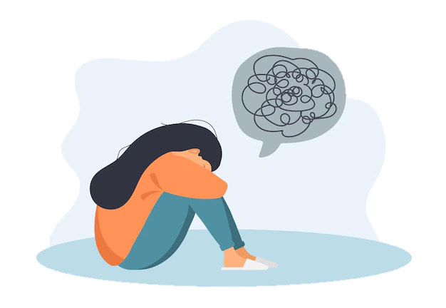
Ar aš galiu tapti auka?
Smurtas darbo aplinkoje
TAIP
Tiesiog žmogus – kitoks, jo elgesys bei vertybės.
Nemoka pasakyti „ne“.
Abejoja dėl savo kompetencijos.

Slide 32
Smurtas darbo aplinkoje
  Koks žmogus yra smurtautojas?
  Dažniausiai tai – asmuo, kuris dažnai praranda savitvardą dėl menkiausių priežasčių. Nestabilus.
  Požymiai:
  Noras kontroliuoti kitus per manipuliaciją ar bauginimą.
  Ankstesni smurto veiksmai, net jei jie nebuvo nukreipti į žmones (daiktai, gyvūnai). Grasinimai, įžeidinėjimas, kaltinimai.
  Perdėtas pavydas, nuolatiniai kaltinimai neištikimybe ar melavimu. Įžeidžiantys komentarai. Negatyvumas ar priešiškumas kitoms grupėms, žmonėms.
  Kitus žemina ir kritikuoja viešai, kaltina.

Slide 33

Veiksmai
Pirmiausia kalbėtis ir dalintis savo patyrimu su kolegomis arba ieškoti profesionalios pagalbos už darbo ribų:
www.pagalbasau.lt
www.jauciuosigerai.lt
www.tuesi.lt
www.klausau.lt
Krizių centrai www.krizesiveikimas.lt
Psichikos sveikatos centrai
UAB „SDG“ psichologai

Slide 34
DARBUOTOJO, ĮTARIANČIO, KAD PRIEŠ JĮ NAUDOJAMAS PSICHOLOGINIS SMURTAS, VEIKSMAI:
Kai smurtauja bendradarbiai (horizontalus smurtas) | Kai smurtauja tiesioginis vadovas (vertikalus smurtas) | Visais atvejais, įskaitant, kai darbuotojas negauna pagalbos įmonės viduje, gali kreiptis: | Į PROFESINĘ SĄJUNGĄ, DARBO TARYBĄ, DARBUOTOJŲ ATSTOVUS
 |  |  | Į VALSTYBINĘ DARBO INSPEKCIJĄ
KREIPIASI Į ATSAKINGĄ ASMENĮ ARBA Į TIESIOGINĮ VADOVĄ | KREIPIASI Į ATSAKINGĄ ASMENĮ ARBA ĮMONĖS VADOVĄ |  | Į VALSTYBINĘ DARBO INSPEKCIJĄ
 |  |  | Į DARBO GINČŲ KOMISIJĄ
Kai tiesioginis vadovas nesiima veiksmų |  |  | Į DARBO GINČŲ KOMISIJĄ
 |  |  | Į GENERALINĘ PROKURATŪRĄ (NORINT GAUTI PRANEŠĖJO STATUSĄ)
KREIPIASI Į ĮMONĖS VADOVĄ |  |  | Į GENERALINĘ PROKURATŪRĄ (NORINT GAUTI PRANEŠĖJO STATUSĄ)
 |  |  | Į BENDROSIOS KOMPETENCIJOS TEISMUS
Kai įmonės vadovas nesiima veiksmų |  |  | Į BENDROSIOS KOMPETENCIJOS TEISMUS

Slide 35
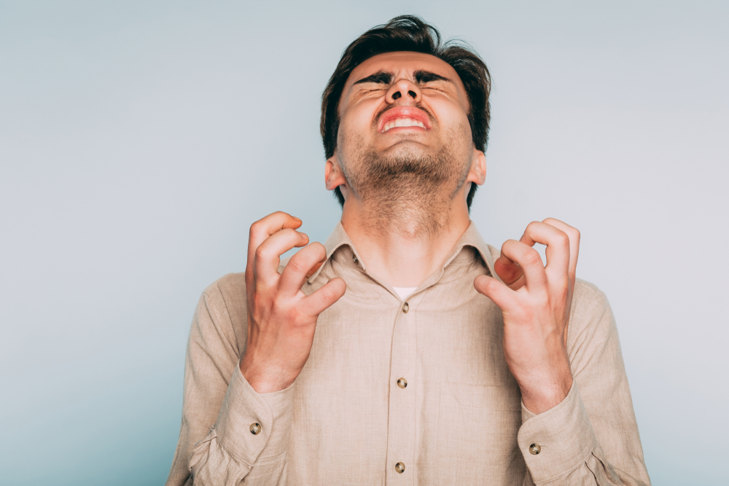
Atpažinkite agresijos ženklus savyje
Pyktis dažnai pasireiškia per fizinius, emocinius ar elgesio pokyčius. Stebėkite šiuos požymius:
Fiziniai simptomai: padažnėjęs širdies plakimas, raumenų įtampa, prakaitavimas.
Psichologiniai simptomai: minčių „sprogimai“, kaltinimai, pyktis dėl smulkmenų.
Elgesys: pakeltas balso tonas, durų trankymas, konfliktų eskalavimas.
Kai pastebite šiuos ženklus – tai signalas sustoti ir nurimti.

Slide 36
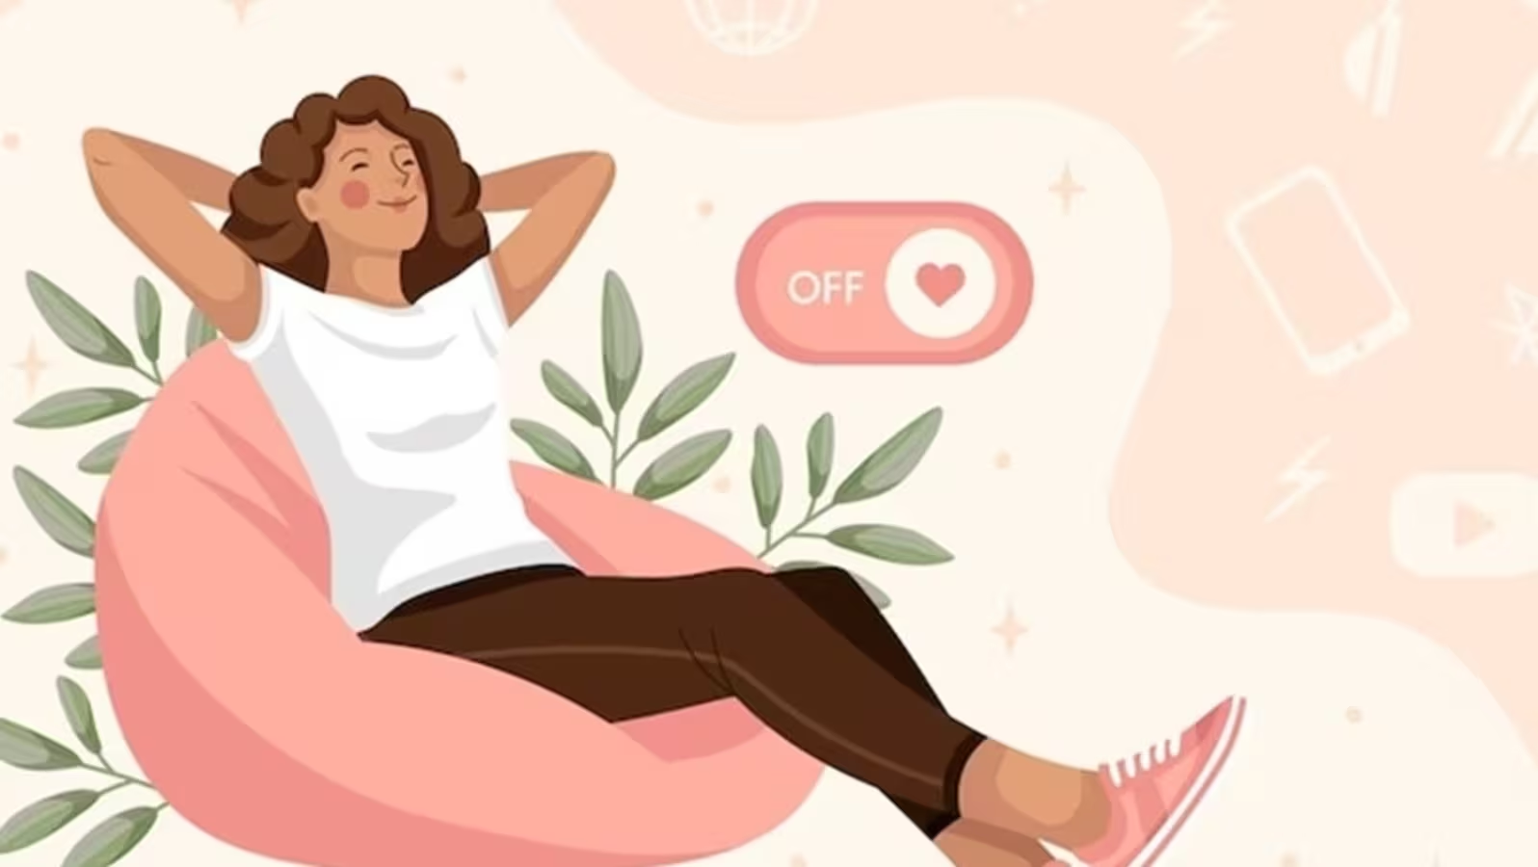
Naudokite atsipalaidavimo technikas
Giluminis kvėpavimas:
  Giliai įkvėpkite per nosį 4 sekundes.
  Laikykite orą plaučiuose 4 sekundes.
  Lėtai iškvėpkite per burną 8 sekundes. Kartokite šį ciklą kelis kartus.
Raumenų atpalaidavimas:
  Sutraukite raumenis (pavyzdžiui, kumščius) 5 sekundėms.
  Atpalaiduokite ir susitelkite į atsipalaidavimo pojūtį.
Vizualizacija:
  Įsivaizduokite ramų vaizdą (pavyzdžiui, paplūdimį ar mišką). Susitelkite į šio vaizdo detales, lyg iš tiesų būtumėte ten.

Slide 37

Stabdykite impulsus
Kai pajuntate pyktį, leiskite sau trumpą pauzę:
Suskaičiuokite iki 10 prieš atsakydami ar veikdami.
Pasitraukite iš situacijos, kad nurimtumėte (pavyzdžiui, trumpai išeikite į kitą kambarį/kabinetą).
Pagalvokite: „Kaip tai, ką noriu pasakyti ar padaryti, paveiks mane ir kitus?“

Slide 38

Išreikškite pyktį konstruktyviai
Naudokite „Aš“ pranešimus (tai konstruktyvaus bendravimo būdas, kuris padeda išreikšti savo jausmus, poreikius ir problemas nepuolant kito žmogaus):
„Aš jaučiuosi nusivylęs, kai mano pastangos nėra pastebimos“, vietoj „Tu niekada nevertini mano darbo.“
Likite konkretūs: kalbėkite apie problemą, o ne apie asmenybę.
Siūlykite sprendimus: „Ką galime padaryti, kad tai daugiau nesikartotų?“

Slide 39

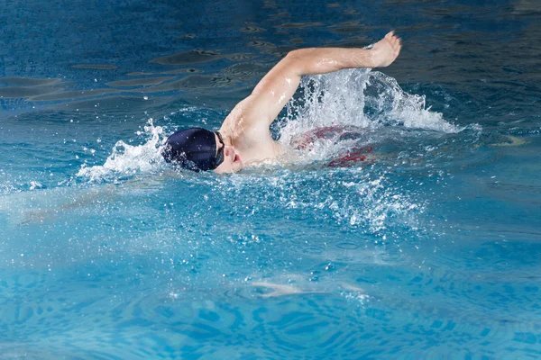

Užsiimkite fizine veikla
Bėgiojimas
Plaukimas
Kovos menai
Pasivaikščiojimas

Slide 40
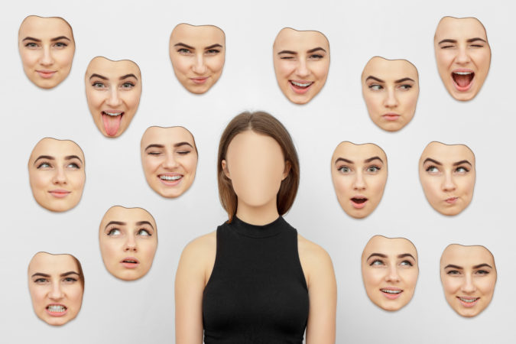
Ugdykite emocinį intelektą
Atpažinkite emocijas: pasistenkite įvardyti tai, ką jaučiate. Pykčio priežastis dažnai slepiasi už kitų jausmų, pavyzdžiui, nusivylimo ar baimės.
Empatija: pabandykite įsivaizduoti, kaip jaučiasi kita pusė.
Perspektyvos keitimas: savęs paklauskite, ar situacija tokia rimta, kaip atrodo dabar. Kartais pyktį sukelia mūsų pačių lūkesčiai.

Slide 41

Kreipkitės pagalbos
Jei jaučiate, kad savarankiškai valdyti agresiją sunku:
Apsvarstykite psichologo ar emocinės sveikatos specialisto pagalbą.
Dalyvaukite pykčio valdymo mokymuose ar grupėse.

Slide 42
AČIŪ UŽ DĖMESĮ!

